Slide 2
objetivo
Entender o motivo do microempresário não procurar a consultoria pós curso.
Avaliar se foi informado sobre a consultoria de aconselhamento;
Levantar os motivos de não ter feito a consultoria;
Levantar sugestões para tornar essa consultoria mais atrativa;
2

Slide 3
perfil das empresas
PÚBLICO
METODOLOGIA
ENTREVISTAS REALIZADAS
Atendidos pelo curso Na Medida em 2014 e 2015.
Entrevistas individuais em profundidade
BA 06
DF 05
MT 06
PE 06
RJ 06
Total: 29 entrevistas
Distribuídas em UF com menores taxas de participação na consultoria (PE, DF, RJ) e 2 UF com maiores taxas de participação (MT, BA), conforme pesquisa satisfação e impacto.
PERÍODO
TÉCNICAS EP
Conversa pessoal com roteiro, adaptada conforme o andamento da entrevista e o grau de contribuição do entrevistado para o objetivo da pesquisa.
As entrevistas ocorreram em maio e junho de 2016.
3

Slide 4
perfil das empresas
Setor de atividade
Indústria
Comércio
Serviços
7%
38%
59%
Tempo de Vida das empresas
2 a 15 anos
16 até 30 anos
+ de 30 anos
79%
24%
3%
4

Slide 5
perfil das empresas

Slide 6
sumário
7
Curso Na Medida
12
Consultoria
15
Participação e Avaliação
21
Formatos Consultoria
23
Análise Geral
6

Slide 7
curso na medida
7

Slide 8
aplicabilidade
Os entrevistados, quase que em sua totalidade, informaram que conseguiram aplicar, ainda que em partes, os conteúdos aprendidos em sala de aula, seja inserindo um novo processo à rotina da empresa ou adotando novas posturas de relacionamentos e apresentação dos seus produtos.
Organização;
Controle Financeiro;
Aumento Lucro;
Rotinas administrativas;
Gestão de Pessoas;
Atendimento ao cliente;
Captação de novos clientes;
Mídias sociais digitais;
Automatização e modernização da empresa;
CLIENTE:
Falta de tempo;
Aprovação do Sócio;
Falta de estrutura e recursos na empresa;
Reeducação empresarial;
Falta de suporte para novas soluções;
Organização financeira para investir;
benefícios
dificuldades
SEBRAE:
Curta duração do curso;
Falta de suporte por parte do SEBRAE;
8

Slide 9
mudanças
“Toda a parte de organização, em termos de tabelas, de planilhas.”
“O novo formato de fazer recrutamento.”
“A comunicação com os funcionários. Eles participaram do curso de Gestão Financeira também e isso mudou o olhar deles sobre como funciona o sistema financeiro da empresa.”
“Adquiri um olhar mais técnico na área administrativa.”
9

Slide 10
processos
Satisfação do cliente
Bom atendimento
Organização
Planejamento
Controle de custos
Grande parte das empresas revisaram os processos sem eficiência e implantaram ações de melhorarias para as atividades praticadas, visando oferecer um melhor serviço para o cliente final. Outras afirmam não terem tido tempo para revisarem os processos da empresa em sua totalidade, mesmo sabendo da importância de aplicar o que foi aprendido.
10

Slide 11
recursos
A maioria dos entrevistados eram micro ou pequenos empresários e muitos alegaram falta de tempo para implantar os recursos apresentados, devido ao acumulo de funções em suas empresas. Outros adaptaram as planilhas para suas realidades e, os que não fizeram uso, já tinham um sistema operacional em uso.
Mais Utilizaram
“A dificuldade é de fazer a coleta, de colocar no computador e etc..”
Gestão de Pessoas
Marketing Na Medida
Internet Na Medida
Planejamento Estratégico
Gestão Financeira
“Houve dificuldade na parte do lucro e do cálculo.”
Menos Utilizaram
11

Slide 12
consultoria na medida
12

Slide 13
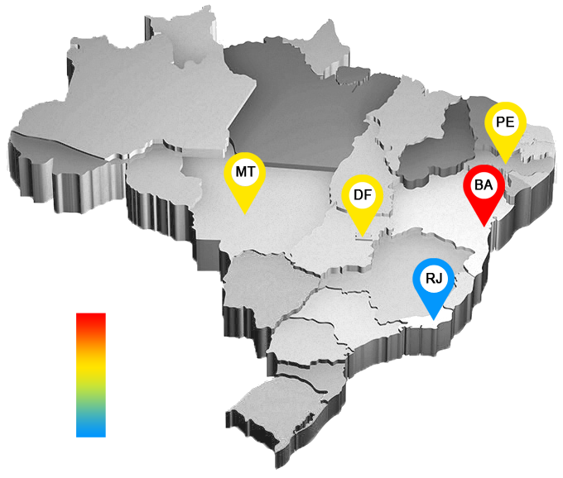
existência
De maneira geral, os entrevistados foram informados sobre a consultoria de aconselhamento gratuita.
Quando analisado por estado, nota-se que na amostra do estado da BA todos foram notificados quanto a existência da consultoria, enquanto que no estado do RJ todos NÃO foram notificados.
Nos demais estados (MT, DF, PE), os resultados são iguais, onde maior parte foi informado da consultoria.
Mais
Informados
Menos Informados
TODOS os que não foram informados disseram que retornariam ao SEBRAE para participar da consultoria de aconselhamento, por considerarem um importante complemento a tudo que foi aprendido no curso.
13

Slide 14
informação
1º - Início
2º - Inscrição
3º - Durante
4º - Término
Os que foram informados sobre a consultoria, em sua maioria foram no início do curso, sendo lembrados constantemente durante o curso pelos professores. Consideram essa a melhor maneira, pois assim conseguem se planejar para participarem.
Outros foram informados no momento da inscrição, e uma menor parte, ao término do curso ou por telefone / email.
14

Slide 15
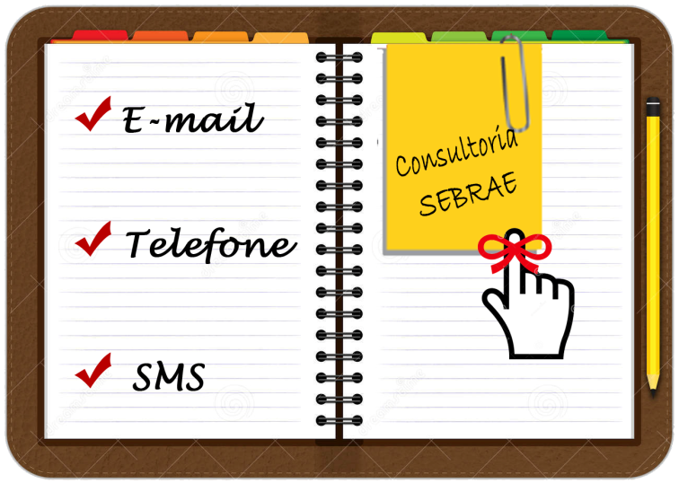
informação
Apesar da minoria não considerar importante receber algum lembrete, justificando que isso ocorreu com frequência e clareza durante o curso, a maior parte dos empresários consideram importante esse lembrete, seja devido a correria dos afazeres que pode fazê-los esquecer ou por organização e disponibilidade de tempo.
15

Slide 16
participação
Dos empresários que foram informados da existência da consultoria, metade participou por entender sua importância como complemento ao curso, possibilitando conhecer meios para aplicar no dia-a-dia o que foi visto em sala de aula. Prevaleceu a realização da consultoria após o curso.
“Eu precisava de idéias e soluções e isso me motivou a participar da consultoria. Ela (a consultoria) salvou a empresa, foi muito esclarecedora, a consultora deu suporte e conselhos que ajudaram nas vendas..”
PLANEJAMENTO
CONHECIMENTO
IDEIAS
SOLUÇÕES
MOTIVOS PARA PARTICIPAR
VALORES
PERSONALIZAÇÃO
PERSPECTIVAS
EXCLUSIVO
“Considero importante tirar as dúvidas direto com o consultor, permite uma certa exclusividade.”
DÚVIDAS
SUPORTE
ORIENTAÇÃO
DIRECIONAMENTO
16

Slide 17
avaliação
Críticas
Elogios
ótimo
Gostaria de mais tempo de duração para tantas dúvidas!
Duração suficiente para não ficar cansativa!
Carga Horária
Fácil acesso, climatizado, limpo, confortável...
Local
Pouco empenho, poucos exemplos, não era esclarecido!
Domínio, solícito, clareza, conhecimento, dinamismo!
Desempenho do Consultor
Maior carga horária e tempo de acompanhamento, mais exemplos práticos!
Personalização, nada a reclamar, ideal!
Formato (curso + consultoria)
péssimo
17

Slide 18
avaliação
Por ser uma ferramenta de uso particular e conhecer a especificidade de cada empresa, visando aplicar o que foi aprendido no dia-a-dia, grande parte dos empresários se mostraram satisfeitos em relação a consultoria. Alguns poucos alegaram ser superficial devido ao tempo de duração e com poucos recursos práticos.
Quando questionados sobre o que mais gostaram na consultoria, eles se mostraram satisfeitos com as orientações, atendimento e aprendizado, respectivamente.
Orientações
Atendimento Consultor
Aprendizado
18

Slide 19
importância
Qual a importância da consultoria?
Aprendizado Prático
Facilidade em Aplicar o Conteúdo
Material de Apoio Oferecido
Especificidade da Empresa
Novas Perspectivas
Esclarecimento de Dúvidas
A consultoria é fundamental?
Fonte de Aprendizado
Suporte ao Empresário
Melhoria no Desempenho
Atendimento individualizado
19

Slide 20
ausência
De modo geral, quando questionados sobre o porquê de não terem participado da consultoria oferecida, os motivos citados foram (por frequência):
Não foram informados da existência da consultoria de aconselhamento;
Empresa que custeou o curso para o funcionário não julgou importante participar da consultoria;
SEBRAE
CLIENTE
Falta de orientação sobre como agendar a consultoria;
Incompatibilidade de horários com o consultor;
SEBRAE
CLIENTE
Falta de tempo do empresário que é responsável por diversas funções dentro da empresa;
Viagem de negócios;
CLIENTE
CLIENTE
20

Slide 21
ausência
Mais citados
Menos citados
DF
Tempo
Orientação
Não informado
Empresa sem interesse
menor
participação
RJ
Não informado
Tempo
“Estava muito atarefada na época do curso, não consegui participar da consultoria..”
PE
Não informado
Agenda
MT
“Eu tinha interesse em participar, mas ficou tratado de que após o curso haveria o contato pelo telefone para concluir o agendamento e esse contato não foi feito.”
maior participação
Tempo
Empresa sem interesse
BA
Agenda
Viagem
21

Slide 22
formatos
1
2
3
Mais tempo de duração;
Realizada na Empresa;
Mais constante;
E-mail exclusivo;
Skype;
Youtube;
Serviço de atendimento ao empresário;
WhatsApp;
22

Slide 23
internet
Mesmo havendo uma preferência notória pela realização da consultoria em formato presencial, quando questionados se aceitariam participar de uma consultoria realizada apenas pela internet, a maioria informou que participaria, pois acham mais prático e viável, sem necessariamente ser melhor.
Os que se negariam a participar, informaram não achar esse formato eficiente ou terem dificuldades de horários e técnicas para acessarem os conteúdos.
23

Slide 24
investimento
Além da consultoria presencial, há uma maior predileção pela consultoria na empresa. Eles informam que com a presença do consultor na empresa, as informações são dadas de maneira mais completa, aprofundada e prática, além de sócios ou funcionários poder participar/acompanhar.
E por mais que seja cobrado um valor adicional para receber o consultor, eles acreditam ser um bom investimento.
“Sim, sempre estão se capacitando quando os proprietários não podem enviam alguém”
“Devido a falta de tempo on-line”
24

Slide 25
opinião
Sugestões consultoria
Realizar em mais momentos (periódica);
Presencial de 1 dia (mínimo);
Dividida em partes, devido a falta de tempo;
Mais clareza a respeito da consultoria;
Consultoria voltada para as necessidades do empresário;
Lembrete do dia agendado;
Maior horário;
Criação canal youtube;
Sugestões cursos
Cursos voltados para ramos específicos;
Cursos mais baratos;
Mais disponibilidade do consultor;
Canal direto e personalizado para tirar dúvidas;
Reforçar a importância da participação na consultoria;
25

Slide 26
análise geral
Nota-se que, predominantemente, os participantes ficaram satisfeitos com a forma de ministração do curso. As informações transmitidas, os permitiram implantar o que foi aprendido em suas empresas, proporcionando melhorias para o funcionamento e organização do ambiente de trabalho.
Devido ao seu caráter individual e personalizado, a consultoria prestada atendeu as expectativas daqueles que a utilizaram, sendo um canal fundamental de conhecimento direto para agregar novos valores e perspectivas àqueles que buscam suporte para diversas áreas de atuação.
Quando questionados sobre novos formatos de consultoria, eles se mostraram receptíveis à mudanças, apesar de evidenciarem contentamento com o formato já apresentado.
26

Slide 27
análise do objetivo
Foi evidenciado o intuito de participação entre os empresários que não fizeram uso da consultoria de aconselhamento gratuita. Em maior número, omitiu-se a informação da existência desse recurso, juntamente com a ausência de esclarecimentos quanto ao processo necessário para realizar o agendamento. Em outros casos, ocorreram incompatibilidade de horários disponíveis entre o consultor e empresário.
27

Slide 28
SEBRAE NACIONAL
UNIDADE DE GESTÃO ESTRATÉTICA
Responsáveis pela coordenação da pesquisa:
Dênis Pedro Nunes
Paulo Jorge de Paiva Fonseca
UNIDADE DE CAPACITAÇÃO EMPRESARIAL E CULTURA EMPREENDEDORA
Fernanda Vernieri V. da Costa (gestora Na medida)
Adrianne Marques Brito Rocha

